Slide 1

CONVERSIÓN DE UNIDADES SOAP EN .NET SIN BASE DE DATOS
INTEGRANTES: Mateo Llumigusin
Samir Mideros
Cesar Loor
NRC: 36884
FECHA: 28/10/2026
TUTOR: ING. MAURICIO CAMPAÑA
1

Slide 2

1 OBJETIVO
1 OBJETIVOS
2 DESARROLLO
3 EJECUCIÓN
4 CONCLUSIONES
5 RECOMENDACIONES
6 BIBLIOGRAFÍA
El objetivo de esta práctica es desarrollar un servicio web SOAP en .NET que permita la conversión de unidades de longitud, masa y temperatura.
La práctica busca:
Implementar un servicio web que exponga operaciones para convertir unidades de longitud, masa y temperatura sin uso de base de datos.
Utilizar la tecnología .NET (C#) para crear, desplegar y consumir el servicio web desde clientes de consola, escritorio y móvil.
3

Slide 3
1 OBJETIVOS ESPECIFICOS
1 OBJETIVOS
2 DESARROLLO
3 EJECUCIÓN
4 CONCLUSIONES
5 RECOMENDACIONES
6 BIBLIOGRAFÍA
Estructurar el proyecto en capas lógicas (modelo, servicio, controlador y vista) para mejorar la organización y mantenibilidad del código.
Aplicar principios de la programación orientada a objetos en la implementación de la lógica de negocio
Verificar el correcto funcionamiento de las operaciones de conversión con pruebas desde los clientes.
Validar el acceso mediante autenticación con las credenciales MONSTER / MONSTER69 y comprobar los resultados en cada cliente.
3

Slide 4
2 DESARROLLO
7

Slide 5
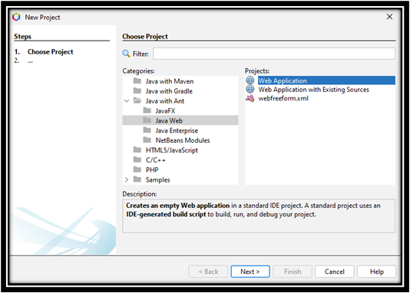
2.1.1. CREACIÓN DEL PROYECTO SERVIDOR
1 OBJETIVOS
2 MARCO TEÓRICO
  2.1 INTRODUCCIÓN A DOTNET
  2.2 DOTNET FRAMEWORK
  2.3 DOTNET CORE
  2.4 MONO Y XAMARIN
  2.5 ENTITY FRAMEWORK CORE
  2.6 C++
  2.7 F#
  2.8 VISUAL BASIC
  2.9 C#
  2.10 JAVA
  2.11 JAVASCRIPT
3 DESARROLLO
  3.1. VIDEO 2: LENGUAJES DE PROGRAMACIÓN DE .NET
  3.2. VIDEO 3: INTEROPERABILIDAD DE LENGUAJES DE .NET
  3.3. VIDEO 4: .NET STANDARD BCL PCL
4 CONCLUSIONES
5 RECOMENDACIONES
6 BIBLIOGRAFÍA
1 OBJETIVOS
2 MARCO TEÓRICO
  2.1 DECLARACIÓN UPDATE
  2.2 DECLARACIÓN SELECT
  2.3 MARCO DE PÁGINA
  2.4 BOOTSTRAP
3 DESARROLLO
  3.1. VIDEO 2: LENGUAJES DE PROGRAMACIÓN DE .NET
  3.2. VIDEO 3: INTEROPERABILIDAD DE LENGUAJES DE .NET
  3.3. VIDEO 4: .NET STANDARD BCL PCL
4 CONCLUSIONES
5 RECOMENDACIONES
6 BIBLIOGRAFÍA
1 OBJETIVOS
2 DESARROLLO
3 EJECUCIÓN
4 CONCLUSIONES
5 RECOMENDACIONES
6 BIBLIOGRAFÍA
Para empezar con la creación del web service SOAP sin base de datos en .NET, se crea un proyecto “Aplicación de servicio WCF” (.NET Framework 4.8) en Visual Studio Community 2026.
8

Slide 6
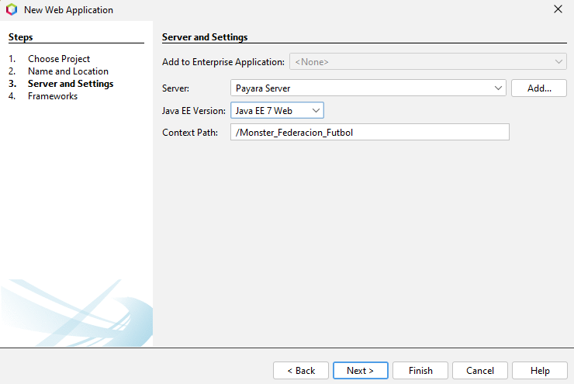
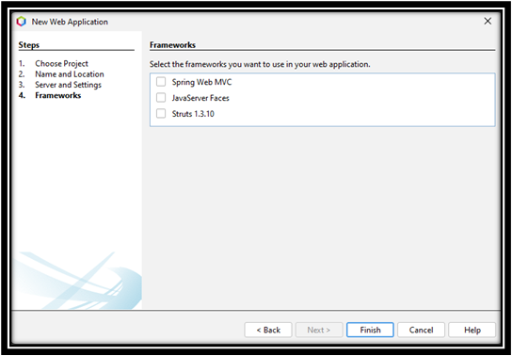
1 OBJETIVOS
2 MARCO TEÓRICO
  2.1 INTRODUCCIÓN A DOTNET
  2.2 DOTNET FRAMEWORK
  2.3 DOTNET CORE
  2.4 MONO Y XAMARIN
  2.5 ENTITY FRAMEWORK CORE
  2.6 C++
  2.7 F#
  2.8 VISUAL BASIC
  2.9 C#
  2.10 JAVA
  2.11 JAVASCRIPT
3 DESARROLLO
  3.1. VIDEO 2: LENGUAJES DE PROGRAMACIÓN DE .NET
  3.2. VIDEO 3: INTEROPERABILIDAD DE LENGUAJES DE .NET
  3.3. VIDEO 4: .NET STANDARD BCL PCL
4 CONCLUSIONES
5 RECOMENDACIONES
6 BIBLIOGRAFÍA
1 OBJETIVOS
2 MARCO TEÓRICO
  2.1 DECLARACIÓN UPDATE
  2.2 DECLARACIÓN SELECT
  2.3 MARCO DE PÁGINA
  2.4 BOOTSTRAP
3 DESARROLLO
  3.1. VIDEO 2: LENGUAJES DE PROGRAMACIÓN DE .NET
  3.2. VIDEO 3: INTEROPERABILIDAD DE LENGUAJES DE .NET
  3.3. VIDEO 4: .NET STANDARD BCL PCL
4 CONCLUSIONES
5 RECOMENDACIONES
6 BIBLIOGRAFÍA
1 OBJETIVOS
2 DESARROLLO
3 EJECUCIÓN
4 CONCLUSIONES
5 RECOMENDACIONES
6 BIBLIOGRAFÍA
El proyecto correrá en IIS Express sobre .NET Framework 4.8, publicando el contrato con WCF (Service1.svc).
17

Slide 7
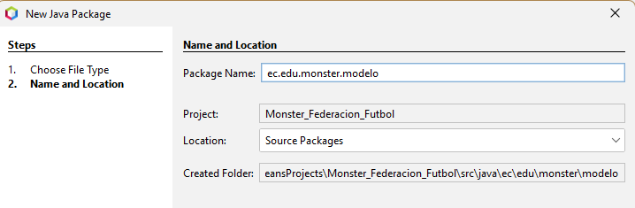
1 OBJETIVOS
2 MARCO TEÓRICO
  2.1 INTRODUCCIÓN A DOTNET
  2.2 DOTNET FRAMEWORK
  2.3 DOTNET CORE
  2.4 MONO Y XAMARIN
  2.5 ENTITY FRAMEWORK CORE
  2.6 C++
  2.7 F#
  2.8 VISUAL BASIC
  2.9 C#
  2.10 JAVA
  2.11 JAVASCRIPT
3 DESARROLLO
  3.1. VIDEO 2: LENGUAJES DE PROGRAMACIÓN DE .NET
  3.2. VIDEO 3: INTEROPERABILIDAD DE LENGUAJES DE .NET
  3.3. VIDEO 4: .NET STANDARD BCL PCL
4 CONCLUSIONES
5 RECOMENDACIONES
6 BIBLIOGRAFÍA
1 OBJETIVOS
2 MARCO TEÓRICO
  2.1 DECLARACIÓN UPDATE
  2.2 DECLARACIÓN SELECT
  2.3 MARCO DE PÁGINA
  2.4 BOOTSTRAP
3 DESARROLLO
  3.1. VIDEO 2: LENGUAJES DE PROGRAMACIÓN DE .NET
  3.2. VIDEO 3: INTEROPERABILIDAD DE LENGUAJES DE .NET
  3.3. VIDEO 4: .NET STANDARD BCL PCL
4 CONCLUSIONES
5 RECOMENDACIONES
6 BIBLIOGRAFÍA
1 OBJETIVOS
2 DESARROLLO
3 EJECUCIÓN
4 CONCLUSIONES
5 RECOMENDACIONES
6 BIBLIOGRAFÍA
Se crean el contrato (IService1), la implementación (Service1.svc.cs) y la carpeta Models con la lógica de conversión; luego se procede a la codificación.
17

Slide 8
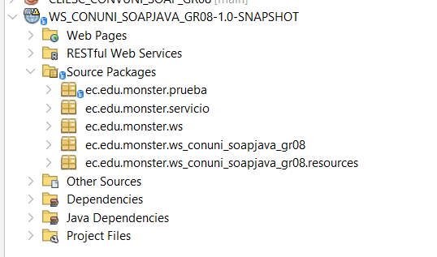
2.2 CREACIÓN DEL PROYECTO ESCRITORIO CLIENTE
1 OBJETIVOS
2 MARCO TEÓRICO
  2.1 INTRODUCCIÓN A DOTNET
  2.2 DOTNET FRAMEWORK
  2.3 DOTNET CORE
  2.4 MONO Y XAMARIN
  2.5 ENTITY FRAMEWORK CORE
  2.6 C++
  2.7 F#
  2.8 VISUAL BASIC
  2.9 C#
  2.10 JAVA
  2.11 JAVASCRIPT
3 DESARROLLO
  3.1. VIDEO 2: LENGUAJES DE PROGRAMACIÓN DE .NET
  3.2. VIDEO 3: INTEROPERABILIDAD DE LENGUAJES DE .NET
  3.3. VIDEO 4: .NET STANDARD BCL PCL
4 CONCLUSIONES
5 RECOMENDACIONES
6 BIBLIOGRAFÍA
1 OBJETIVOS
2 MARCO TEÓRICO
  2.1 DECLARACIÓN UPDATE
  2.2 DECLARACIÓN SELECT
  2.3 MARCO DE PÁGINA
  2.4 BOOTSTRAP
3 DESARROLLO
  3.1. VIDEO 2: LENGUAJES DE PROGRAMACIÓN DE .NET
  3.2. VIDEO 3: INTEROPERABILIDAD DE LENGUAJES DE .NET
  3.3. VIDEO 4: .NET STANDARD BCL PCL
4 CONCLUSIONES
5 RECOMENDACIONES
6 BIBLIOGRAFÍA
1 OBJETIVOS
2 DESARROLLO
3 EJECUCIÓN
4 CONCLUSIONES
5 RECOMENDACIONES
6 BIBLIOGRAFÍA
Realizado el servidor se avanza a las aplicaciones cliente; para el cliente de escritorio se crea un nuevo proyecto de tipo Windows Forms (.NET Framework 4.8).
17

Slide 9
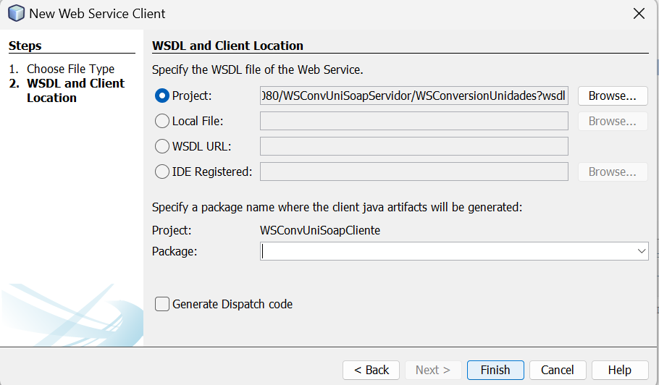
1 OBJETIVOS
2 MARCO TEÓRICO
  2.1 INTRODUCCIÓN A DOTNET
  2.2 DOTNET FRAMEWORK
  2.3 DOTNET CORE
  2.4 MONO Y XAMARIN
  2.5 ENTITY FRAMEWORK CORE
  2.6 C++
  2.7 F#
  2.8 VISUAL BASIC
  2.9 C#
  2.10 JAVA
  2.11 JAVASCRIPT
3 DESARROLLO
  3.1. VIDEO 2: LENGUAJES DE PROGRAMACIÓN DE .NET
  3.2. VIDEO 3: INTEROPERABILIDAD DE LENGUAJES DE .NET
  3.3. VIDEO 4: .NET STANDARD BCL PCL
4 CONCLUSIONES
5 RECOMENDACIONES
6 BIBLIOGRAFÍA
1 OBJETIVOS
2 MARCO TEÓRICO
  2.1 DECLARACIÓN UPDATE
  2.2 DECLARACIÓN SELECT
  2.3 MARCO DE PÁGINA
  2.4 BOOTSTRAP
3 DESARROLLO
  3.1. VIDEO 2: LENGUAJES DE PROGRAMACIÓN DE .NET
  3.2. VIDEO 3: INTEROPERABILIDAD DE LENGUAJES DE .NET
  3.3. VIDEO 4: .NET STANDARD BCL PCL
4 CONCLUSIONES
5 RECOMENDACIONES
6 BIBLIOGRAFÍA
1 OBJETIVOS
2 DESARROLLO
3 EJECUCIÓN
4 CONCLUSIONES
5 RECOMENDACIONES
6 BIBLIOGRAFÍA
Después de la creación de la aplicación, el paso inicial implica la generación del cliente del servicio web. Se hace clic derecho en el proyecto, “Agregar > Referencia de servicio” y se indica la URL del WSDL del servidor (Service1.svc?wsdl).
17

Slide 10
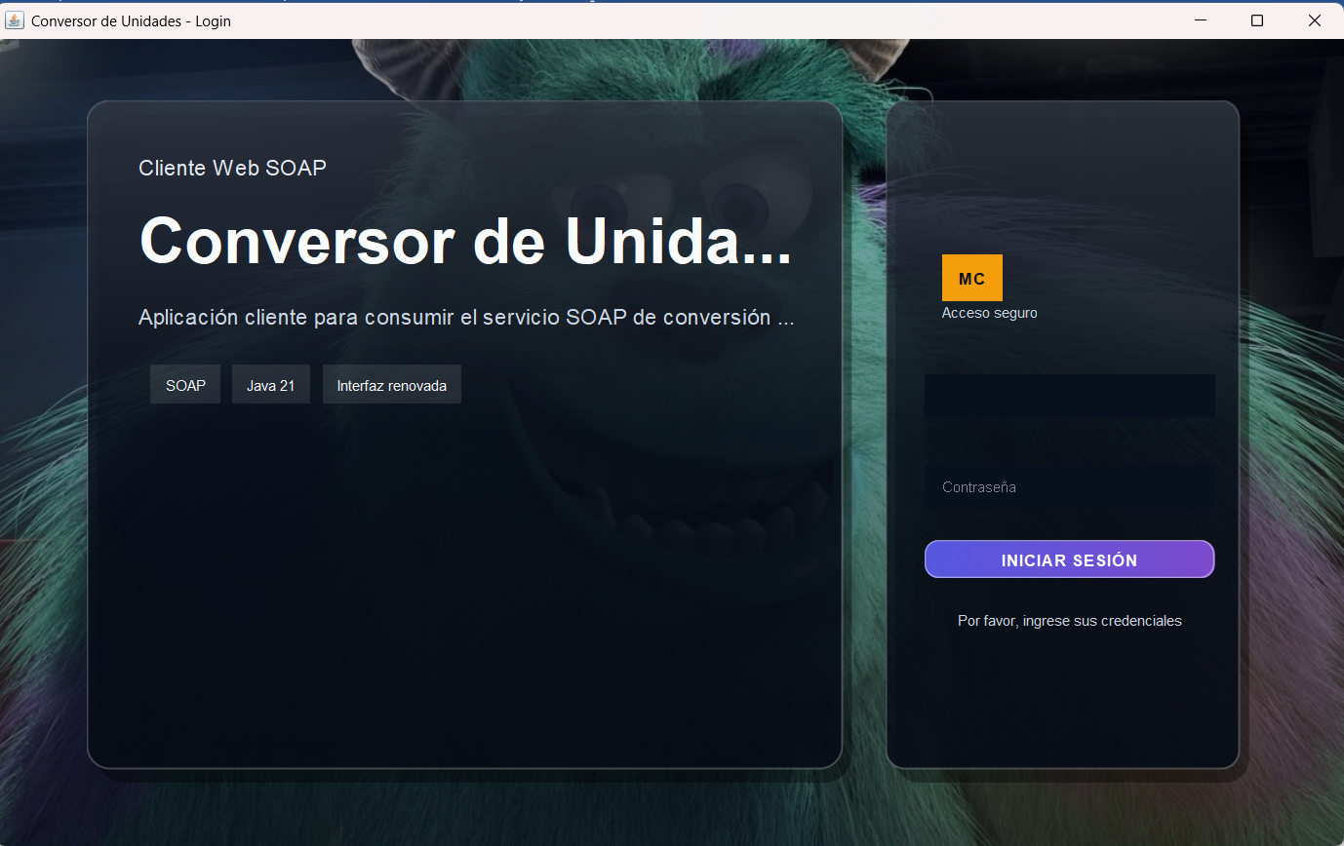
1 OBJETIVOS
2 MARCO TEÓRICO
  2.1 INTRODUCCIÓN A DOTNET
  2.2 DOTNET FRAMEWORK
  2.3 DOTNET CORE
  2.4 MONO Y XAMARIN
  2.5 ENTITY FRAMEWORK CORE
  2.6 C++
  2.7 F#
  2.8 VISUAL BASIC
  2.9 C#
  2.10 JAVA
  2.11 JAVASCRIPT
3 DESARROLLO
  3.1. VIDEO 2: LENGUAJES DE PROGRAMACIÓN DE .NET
  3.2. VIDEO 3: INTEROPERABILIDAD DE LENGUAJES DE .NET
  3.3. VIDEO 4: .NET STANDARD BCL PCL
4 CONCLUSIONES
5 RECOMENDACIONES
6 BIBLIOGRAFÍA
1 OBJETIVOS
2 MARCO TEÓRICO
  2.1 DECLARACIÓN UPDATE
  2.2 DECLARACIÓN SELECT
  2.3 MARCO DE PÁGINA
  2.4 BOOTSTRAP
3 DESARROLLO
  3.1. VIDEO 2: LENGUAJES DE PROGRAMACIÓN DE .NET
  3.2. VIDEO 3: INTEROPERABILIDAD DE LENGUAJES DE .NET
  3.3. VIDEO 4: .NET STANDARD BCL PCL
4 CONCLUSIONES
5 RECOMENDACIONES
6 BIBLIOGRAFÍA
1 OBJETIVOS
2 DESARROLLO
3 EJECUCIÓN
4 CONCLUSIONES
5 RECOMENDACIONES
6 BIBLIOGRAFÍA
Al mismo tiempo se creará un formulario (Windows Form) para el Inicio de Sesión
17

Slide 11
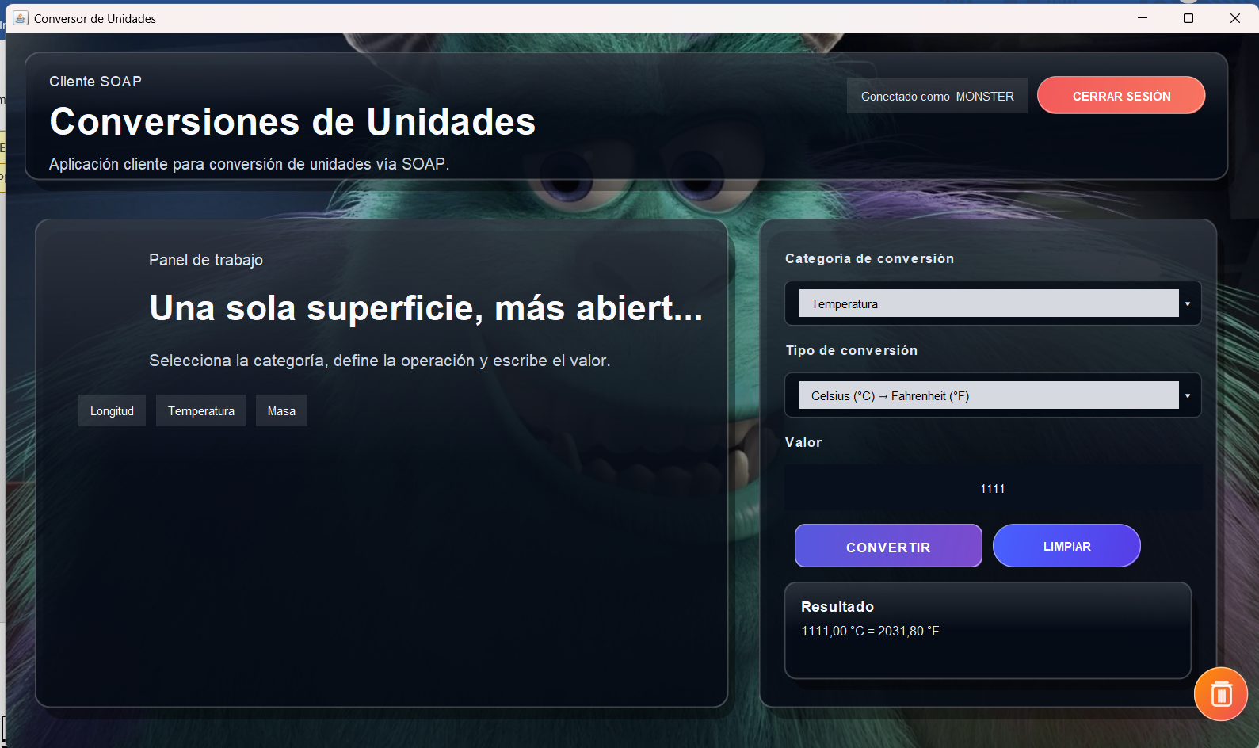
1 OBJETIVOS
2 MARCO TEÓRICO
  2.1 INTRODUCCIÓN A DOTNET
  2.2 DOTNET FRAMEWORK
  2.3 DOTNET CORE
  2.4 MONO Y XAMARIN
  2.5 ENTITY FRAMEWORK CORE
  2.6 C++
  2.7 F#
  2.8 VISUAL BASIC
  2.9 C#
  2.10 JAVA
  2.11 JAVASCRIPT
3 DESARROLLO
  3.1. VIDEO 2: LENGUAJES DE PROGRAMACIÓN DE .NET
  3.2. VIDEO 3: INTEROPERABILIDAD DE LENGUAJES DE .NET
  3.3. VIDEO 4: .NET STANDARD BCL PCL
4 CONCLUSIONES
5 RECOMENDACIONES
6 BIBLIOGRAFÍA
1 OBJETIVOS
2 MARCO TEÓRICO
  2.1 DECLARACIÓN UPDATE
  2.2 DECLARACIÓN SELECT
  2.3 MARCO DE PÁGINA
  2.4 BOOTSTRAP
3 DESARROLLO
  3.1. VIDEO 2: LENGUAJES DE PROGRAMACIÓN DE .NET
  3.2. VIDEO 3: INTEROPERABILIDAD DE LENGUAJES DE .NET
  3.3. VIDEO 4: .NET STANDARD BCL PCL
4 CONCLUSIONES
5 RECOMENDACIONES
6 BIBLIOGRAFÍA
1 OBJETIVOS
2 DESARROLLO
3 EJECUCIÓN
4 CONCLUSIONES
5 RECOMENDACIONES
6 BIBLIOGRAFÍA
De igual manera se creará un formulario (Windows Form) para la conversión de unidades
17

Slide 12

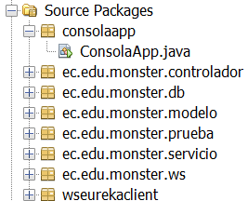
2.3 CREACIÓN DEL CLIENTE EN APLICACIÓN
DE CONSOLA
1 OBJETIVOS
2 MARCO TEÓRICO
  2.1 INTRODUCCIÓN A DOTNET
  2.2 DOTNET FRAMEWORK
  2.3 DOTNET CORE
  2.4 MONO Y XAMARIN
  2.5 ENTITY FRAMEWORK CORE
  2.6 C++
  2.7 F#
  2.8 VISUAL BASIC
  2.9 C#
  2.10 JAVA
  2.11 JAVASCRIPT
3 DESARROLLO
  3.1. VIDEO 2: LENGUAJES DE PROGRAMACIÓN DE .NET
  3.2. VIDEO 3: INTEROPERABILIDAD DE LENGUAJES DE .NET
  3.3. VIDEO 4: .NET STANDARD BCL PCL
4 CONCLUSIONES
5 RECOMENDACIONES
6 BIBLIOGRAFÍA
1 OBJETIVOS
2 MARCO TEÓRICO
  2.1 DECLARACIÓN UPDATE
  2.2 DECLARACIÓN SELECT
  2.3 MARCO DE PÁGINA
  2.4 BOOTSTRAP
3 DESARROLLO
  3.1. VIDEO 2: LENGUAJES DE PROGRAMACIÓN DE .NET
  3.2. VIDEO 3: INTEROPERABILIDAD DE LENGUAJES DE .NET
  3.3. VIDEO 4: .NET STANDARD BCL PCL
4 CONCLUSIONES
5 RECOMENDACIONES
6 BIBLIOGRAFÍA
1 OBJETIVOS
2 DESARROLLO
3 EJECUCIÓN
4 CONCLUSIONES
5 RECOMENDACIONES
6 BIBLIOGRAFÍA
17

Slide 13
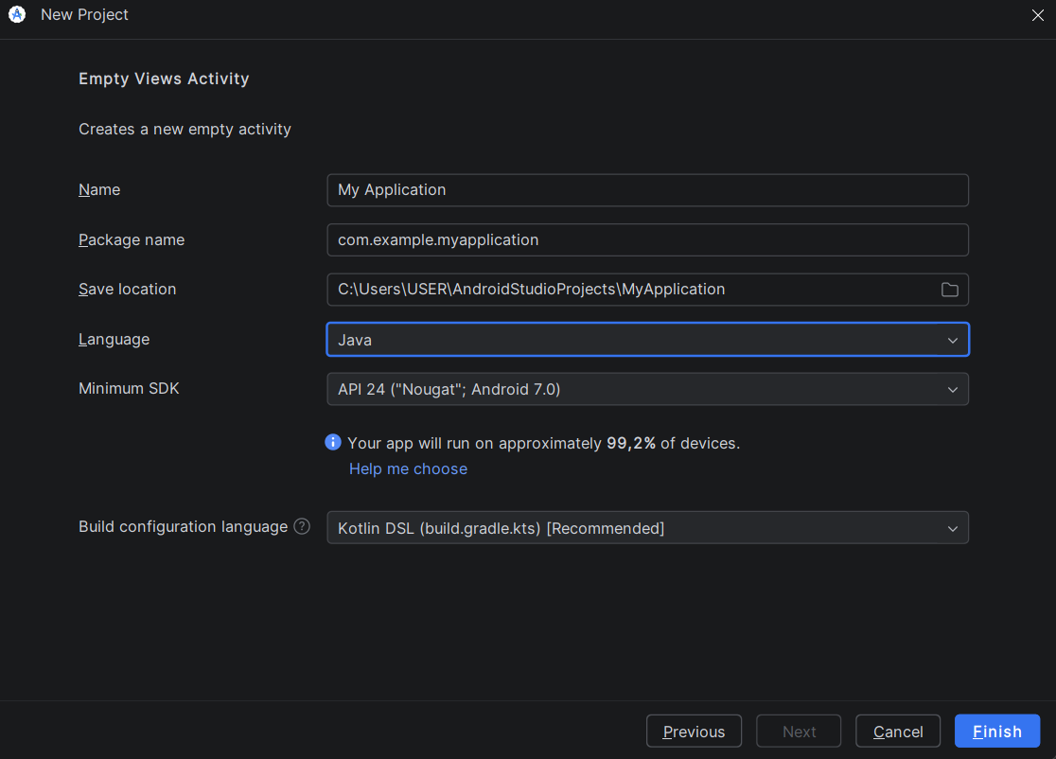
2.3 CREACIÓN DEL CLIENTE EN APLICACIÓN MÓVIL
1 OBJETIVOS
2 MARCO TEÓRICO
  2.1 INTRODUCCIÓN A DOTNET
  2.2 DOTNET FRAMEWORK
  2.3 DOTNET CORE
  2.4 MONO Y XAMARIN
  2.5 ENTITY FRAMEWORK CORE
  2.6 C++
  2.7 F#
  2.8 VISUAL BASIC
  2.9 C#
  2.10 JAVA
  2.11 JAVASCRIPT
3 DESARROLLO
  3.1. VIDEO 2: LENGUAJES DE PROGRAMACIÓN DE .NET
  3.2. VIDEO 3: INTEROPERABILIDAD DE LENGUAJES DE .NET
  3.3. VIDEO 4: .NET STANDARD BCL PCL
4 CONCLUSIONES
5 RECOMENDACIONES
6 BIBLIOGRAFÍA
1 OBJETIVOS
2 MARCO TEÓRICO
  2.1 DECLARACIÓN UPDATE
  2.2 DECLARACIÓN SELECT
  2.3 MARCO DE PÁGINA
  2.4 BOOTSTRAP
3 DESARROLLO
  3.1. VIDEO 2: LENGUAJES DE PROGRAMACIÓN DE .NET
  3.2. VIDEO 3: INTEROPERABILIDAD DE LENGUAJES DE .NET
  3.3. VIDEO 4: .NET STANDARD BCL PCL
4 CONCLUSIONES
5 RECOMENDACIONES
6 BIBLIOGRAFÍA
1 OBJETIVOS
2 DESARROLLO
3 EJECUCIÓN
4 CONCLUSIONES
5 RECOMENDACIONES
6 BIBLIOGRAFÍA
17

Slide 14
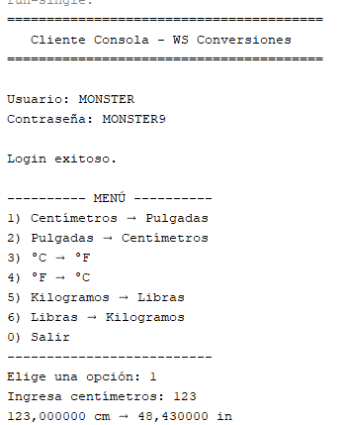
3 EJECUCIÓN
1 OBJETIVOS
2 MARCO TEÓRICO
  2.1 INTRODUCCIÓN A DOTNET
  2.2 DOTNET FRAMEWORK
  2.3 DOTNET CORE
  2.4 MONO Y XAMARIN
  2.5 ENTITY FRAMEWORK CORE
  2.6 C++
  2.7 F#
  2.8 VISUAL BASIC
  2.9 C#
  2.10 JAVA
  2.11 JAVASCRIPT
3 DESARROLLO
  3.1. VIDEO 2: LENGUAJES DE PROGRAMACIÓN DE .NET
  3.2. VIDEO 3: INTEROPERABILIDAD DE LENGUAJES DE .NET
  3.3. VIDEO 4: .NET STANDARD BCL PCL
4 CONCLUSIONES
5 RECOMENDACIONES
6 BIBLIOGRAFÍA
1 OBJETIVOS
2 MARCO TEÓRICO
  2.1 DECLARACIÓN UPDATE
  2.2 DECLARACIÓN SELECT
  2.3 MARCO DE PÁGINA
  2.4 BOOTSTRAP
3 DESARROLLO
  3.1. VIDEO 2: LENGUAJES DE PROGRAMACIÓN DE .NET
  3.2. VIDEO 3: INTEROPERABILIDAD DE LENGUAJES DE .NET
  3.3. VIDEO 4: .NET STANDARD BCL PCL
4 CONCLUSIONES
5 RECOMENDACIONES
6 BIBLIOGRAFÍA
1 OBJETIVOS
2 DESARROLLO
3 EJECUCIÓN
4 CONCLUSIONES
5 RECOMENDACIONES
6 BIBLIOGRAFÍA
Ejecución de cliente consola
17

Slide 15
Ejecución del cliente escritorio:
1 OBJETIVOS
2 MARCO TEÓRICO
  2.1 INTRODUCCIÓN A DOTNET
  2.2 DOTNET FRAMEWORK
  2.3 DOTNET CORE
  2.4 MONO Y XAMARIN
  2.5 ENTITY FRAMEWORK CORE
  2.6 C++
  2.7 F#
  2.8 VISUAL BASIC
  2.9 C#
  2.10 JAVA
  2.11 JAVASCRIPT
3 DESARROLLO
  3.1. VIDEO 2: LENGUAJES DE PROGRAMACIÓN DE .NET
  3.2. VIDEO 3: INTEROPERABILIDAD DE LENGUAJES DE .NET
  3.3. VIDEO 4: .NET STANDARD BCL PCL
4 CONCLUSIONES
5 RECOMENDACIONES
6 BIBLIOGRAFÍA
1 OBJETIVOS
2 MARCO TEÓRICO
  2.1 DECLARACIÓN UPDATE
  2.2 DECLARACIÓN SELECT
  2.3 MARCO DE PÁGINA
  2.4 BOOTSTRAP
3 DESARROLLO
  3.1. VIDEO 2: LENGUAJES DE PROGRAMACIÓN DE .NET
  3.2. VIDEO 3: INTEROPERABILIDAD DE LENGUAJES DE .NET
  3.3. VIDEO 4: .NET STANDARD BCL PCL
4 CONCLUSIONES
5 RECOMENDACIONES
6 BIBLIOGRAFÍA
1 OBJETIVOS
2 DESARROLLO
3 EJECUCIÓN
4 CONCLUSIONES
5 RECOMENDACIONES
6 BIBLIOGRAFÍA
17

Slide 16
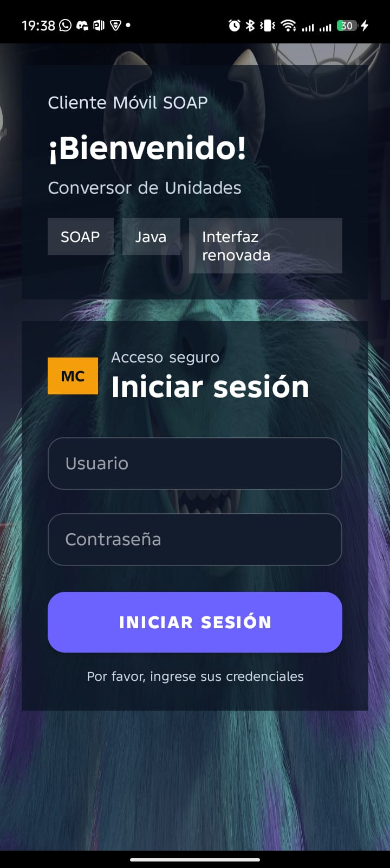
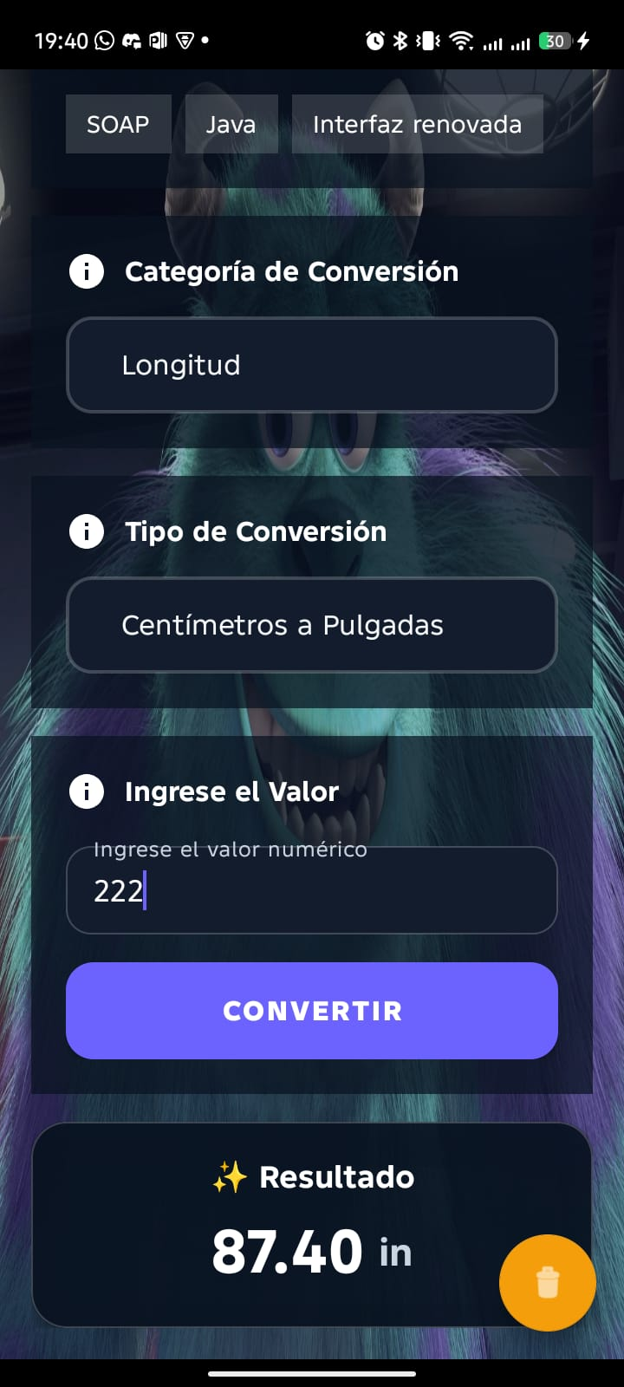
1 OBJETIVOS
2 MARCO TEÓRICO
  2.1 INTRODUCCIÓN A DOTNET
  2.2 DOTNET FRAMEWORK
  2.3 DOTNET CORE
  2.4 MONO Y XAMARIN
  2.5 ENTITY FRAMEWORK CORE
  2.6 C++
  2.7 F#
  2.8 VISUAL BASIC
  2.9 C#
  2.10 JAVA
  2.11 JAVASCRIPT
3 DESARROLLO
  3.1. VIDEO 2: LENGUAJES DE PROGRAMACIÓN DE .NET
  3.2. VIDEO 3: INTEROPERABILIDAD DE LENGUAJES DE .NET
  3.3. VIDEO 4: .NET STANDARD BCL PCL
4 CONCLUSIONES
5 RECOMENDACIONES
6 BIBLIOGRAFÍA
1 OBJETIVOS
2 MARCO TEÓRICO
  2.1 DECLARACIÓN UPDATE
  2.2 DECLARACIÓN SELECT
  2.3 MARCO DE PÁGINA
  2.4 BOOTSTRAP
3 DESARROLLO
  3.1. VIDEO 2: LENGUAJES DE PROGRAMACIÓN DE .NET
  3.2. VIDEO 3: INTEROPERABILIDAD DE LENGUAJES DE .NET
  3.3. VIDEO 4: .NET STANDARD BCL PCL
4 CONCLUSIONES
5 RECOMENDACIONES
6 BIBLIOGRAFÍA
1 OBJETIVOS
2 DESARROLLO
3 EJECUCIÓN
4 CONCLUSIONES
5 RECOMENDACIONES
6 BIBLIOGRAFÍA
Ejecución de cliente móvil
17

Slide 17
4 CONCLUSIONES
1 OBJETIVOS
2 MARCO TEÓRICO
  2.1 INTRODUCCIÓN A DOTNET
  2.2 DOTNET FRAMEWORK
  2.3 DOTNET CORE
  2.4 MONO Y XAMARIN
  2.5 ENTITY FRAMEWORK CORE
  2.6 C++
  2.7 F#
  2.8 VISUAL BASIC
  2.9 C#
  2.10 JAVA
  2.11 JAVASCRIPT
3 DESARROLLO
  3.1. VIDEO 2: LENGUAJES DE PROGRAMACIÓN DE .NET
  3.2. VIDEO 3: INTEROPERABILIDAD DE LENGUAJES DE .NET
  3.3. VIDEO 4: .NET STANDARD BCL PCL
4 CONCLUSIONES
5 RECOMENDACIONES
6 BIBLIOGRAFÍA
1 OBJETIVOS
2 MARCO TEÓRICO
  2.1 DECLARACIÓN UPDATE
  2.2 DECLARACIÓN SELECT
  2.3 MARCO DE PÁGINA
  2.4 BOOTSTRAP
3 DESARROLLO
  3.1. VIDEO 2: LENGUAJES DE PROGRAMACIÓN DE .NET
  3.2. VIDEO 3: INTEROPERABILIDAD DE LENGUAJES DE .NET
  3.3. VIDEO 4: .NET STANDARD BCL PCL
4 CONCLUSIONES
5 RECOMENDACIONES
6 BIBLIOGRAFÍA
1 OBJETIVOS
2 DESARROLLO
3 EJECUCIÓN
4 CONCLUSIONES
5 BIBLIOGRAFÍA
La práctica permitió desarrollar un servicio web SOAP sin base de datos con WCF y .NET Framework 4.8 sobre IIS Express y consumirlo desde clientes de consola, escritorio y móvil.
El contrato WSDL y la generación de referencias de servicio facilitan la interoperabilidad; el acceso se controla con las credenciales MONSTER / MONSTER69.
35

Slide 18
6 BIBLIOGRAFÍA
1 OBJETIVOS
2 MARCO TEÓRICO
  2.1 INTRODUCCIÓN A DOTNET
  2.2 DOTNET FRAMEWORK
  2.3 DOTNET CORE
  2.4 MONO Y XAMARIN
  2.5 ENTITY FRAMEWORK CORE
  2.6 C++
  2.7 F#
  2.8 VISUAL BASIC
  2.9 C#
  2.10 JAVA
  2.11 JAVASCRIPT
3 DESARROLLO
  3.1. VIDEO 2: LENGUAJES DE PROGRAMACIÓN DE .NET
  3.2. VIDEO 3: INTEROPERABILIDAD DE LENGUAJES DE .NET
  3.3. VIDEO 4: .NET STANDARD BCL PCL
4 CONCLUSIONES
5 RECOMENDACIONES
6 BIBLIOGRAFÍA
1 OBJETIVOS
2 MARCO TEÓRICO
  2.1 DECLARACIÓN UPDATE
  2.2 DECLARACIÓN SELECT
  2.3 MARCO DE PÁGINA
  2.4 BOOTSTRAP
3 DESARROLLO
  3.1. VIDEO 2: LENGUAJES DE PROGRAMACIÓN DE .NET
  3.2. VIDEO 3: INTEROPERABILIDAD DE LENGUAJES DE .NET
  3.3. VIDEO 4: .NET STANDARD BCL PCL
4 CONCLUSIONES
5 RECOMENDACIONES
6 BIBLIOGRAFÍA
1 OBJETIVOS
2 DESARROLLO
3 EJECUCIÓN
4 CONCLUSIONES
5 RECOMENDACIONES
6 BIBLIOGRAFÍA
Troelsen, A., & Japikse, P. (2022). Pro C# 10 with .NET 6. Apress.
Pressman, R. S., & Maxim, B. R. (2019). Software Engineering: A Practitioner's Approach (9th ed.). McGraw-Hill Education.
Microsoft. (2024). Documentación de .NET. https://learn.microsoft.com/dotnet
37

